Slide 1


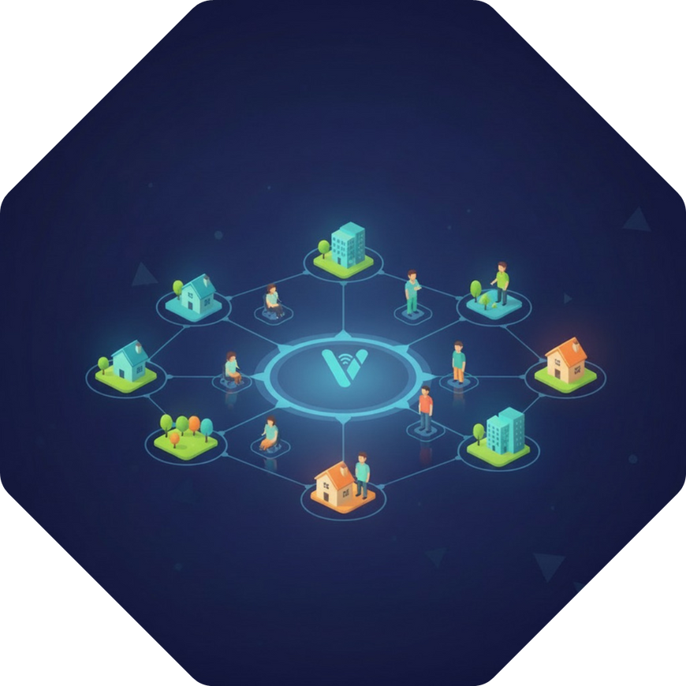





"Digitalización de la gestión vecinal para juntas de vecinos de Chile"

Slide 2








INTEGRANTES DEL PROYECTO
MARCO GARCÍA
MARTINA BURGOS
Líder de Proyecto
QA / Frontend
LUIS LABORIE
Developer Fullstack
DANIEL CARES
DBA / Backend

Slide 3

ABSTRACT
A web-based platform designed to modernize and centralize the administrative and operational processes of neighborhood associations in Chile.
Replaces manual procedures, enhances communication, and increases community participation.
Core Modules
Residence Certificates: online requests, payments, approvals, downloads, and automated record management.
Communication & News: creation, scheduling, editing, and publication of official announcements and news updates.
Community Projects: proposal submission, public voting, and transparent result visualization.
Activities & Events Calendar: event scheduling, user registrations, attendance confirmation, and participant tracking.
User & Role Management: secure access control with differentiated permissions for residents, board members, and administrators.
Community Inquiries: structured submission, response, tracking, and archiving of questions and requests.
Public Space Reservations: booking requests for community facilities (courts, rooms, etc.), with administrator approval and automatic notifications.
Key Benefits
Improved operational efficiency and reduced processing times.
Increased transparency in decision-making and community management.
Faster and more organized internal communication.
Enhanced community engagement and participation.
A scalable, modern, and adaptable platform for any neighborhood association.

Slide 4





DESCRIPCIÓN DEL PROBLEMA
TRAMITES PRESENCIALES INNECESARIOS
Los vecinos deben acudir presencialmente para realizar tramites, generan fila lo que ocasiona perdida de tiempo.
⏱️ 15–30 min por trámite
👥 80–120 trámites al mes
📉 30 horas mensuales perdidas en atención
La junta de vecinos registra la información utilizando papel o planillas Excel. Este método dificulta la organización, aumenta los errores y hace más lento el acceso a datos importantes.
📄 400 hojas/mes
⏱️ 8–12 horas perdidas clasificando información
⚠️ Riesgo de extravío y errores frecuentes
GESTIÓN MANUAL
La información comunitaria sobre proyectos se realizan de forma presencial o a través de medios informales. 👥 De cada 100 vecinos aprox 10 conocen los proyectos ⏱️ 4 horas diarias repartiendo información
⚠️ Comunicación lenta e informal
POCA INFORMACIÓN

Slide 5

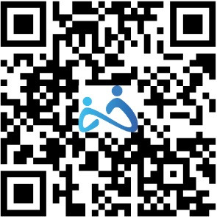
NUESTRA SOLUCIÓN
Vecinity es una aplicación web que moderniza y simplifica la gestión de la junta de vecinos, permitiendo a los residentes inscribirse, obtener certificados y votar proyectos comunitarios de forma rápida, segura y accesible, reduciendo tiempos y asegurando trazabilidad en los procesos.

Slide 6




USUARIOS FINALES
MARTA
ESTER
Presidenta
Organizar trámites sin usar papel
Tener trazabilidad y control de la información
Vecina Adulta Mayor
Una plataforma fácil de usar y accesible
Mantener comunicación directa con la Junta de Vecinos
VALERIA
CARLOS
Funcionaria
Emitir certificados rápidamente
Tener un sistema simple para el trabajo diario
Vecino Joven
Obtener certificados online sin ir presencialmente
Acceder a información clara sobre proyectos

Slide 7

OBJETIVOS
GENERAL
ESPECÍFICOS
Implementar una aplicación web que permita digitalizar y optimizar la gestión administrativa de la junta de vecinos, automatizando al menos el 80% de los 120 trámites habituales y reduciendo los tiempos de atención al vecino en un 60%, pasando de 30 minutos a 10 minutos promedio, durante los primeros 3 meses de operación.
Lograr que 200 vecinos utilicen la plataforma activamente durante los primeros 3 meses.
Emitir digitalmente el 90% de los 60 certificados mensuales dentro del primer año.
Reducir en un 85% el uso actual de papel, disminuyendo el promedio mensual de 400 hojas a menos de 60 dentro de los primeros 6 meses.
Aumentar en un 100% las probabilidades de la entrega de información sobre los proyectos.
Vecinity es una aplicación web que moderniza y simplifica la gestión de la junta de vecinos, permitiendo a los residentes inscribirse, obtener certificados y votar proyectos comunitarios de forma rápida, segura y accesible, reduciendo tiempos y asegurando trazabilidad en los procesos.

Slide 8
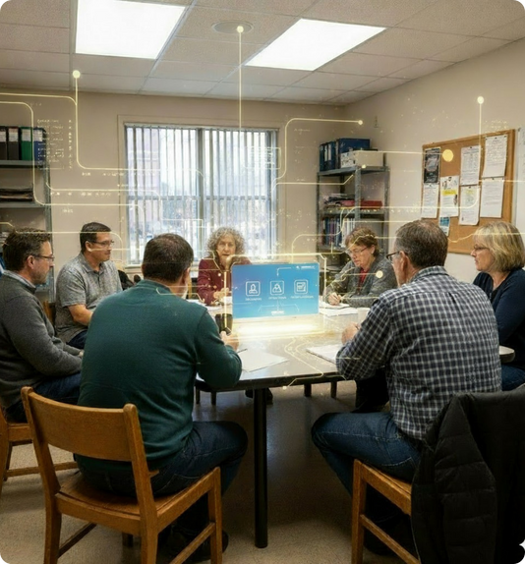



ALCANCES Y
LIMITACIONES
Registro de vecinos
Certificados digitales
Reserva de espacios
Información de proyectos
Método de pago
ALCANCES
Sin conexión municipal
Validación de domicilio manual
LIMITACIONES

Slide 9
MARCO DE TRABAJO
SCRUM
LEAN INCEPTION
Durante los Sprint, el equipo utilizó Jira para planificar y gestionar las tareas, y Get Nave para medir la eficiencia del trabajo. Se realizaron reuniones Scrum periódicas para coordinar avances y entregar mejoras incrementales, como módulos de certificados digitales, votaciones online y registro de vecinos.
En la etapa el equipo definió la visión y los objetivos del proyecto: Digitalizar la gestión de la junta de vecinos, reducir el uso de papel en un 85% y aumentar la entrega de información en un 100%.
A partir de estas metas, se priorizaron funcionalidades y se delimitó el alcance del MVP.
Vecinity es una aplicación web que moderniza y simplifica la gestión de la junta de vecinos, permitiendo a los residentes inscribirse, obtener certificados y votar proyectos comunitarios de forma rápida, segura y accesible, reduciendo tiempos y asegurando trazabilidad en los procesos.

Slide 10
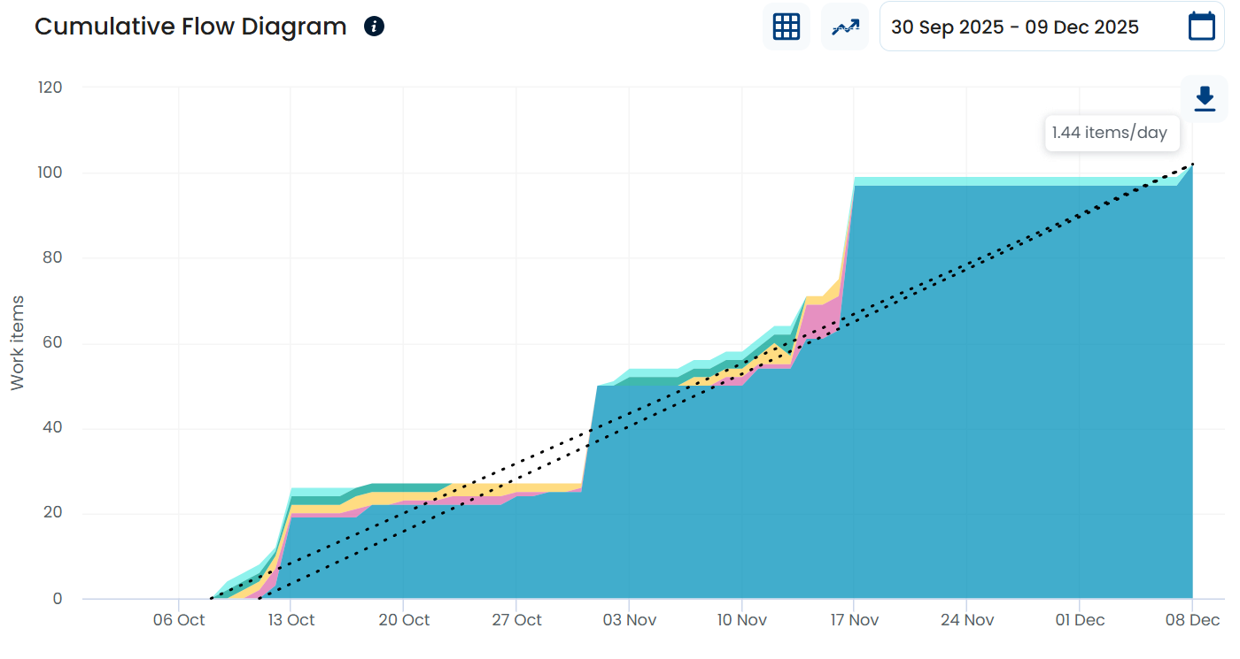

Slide 11
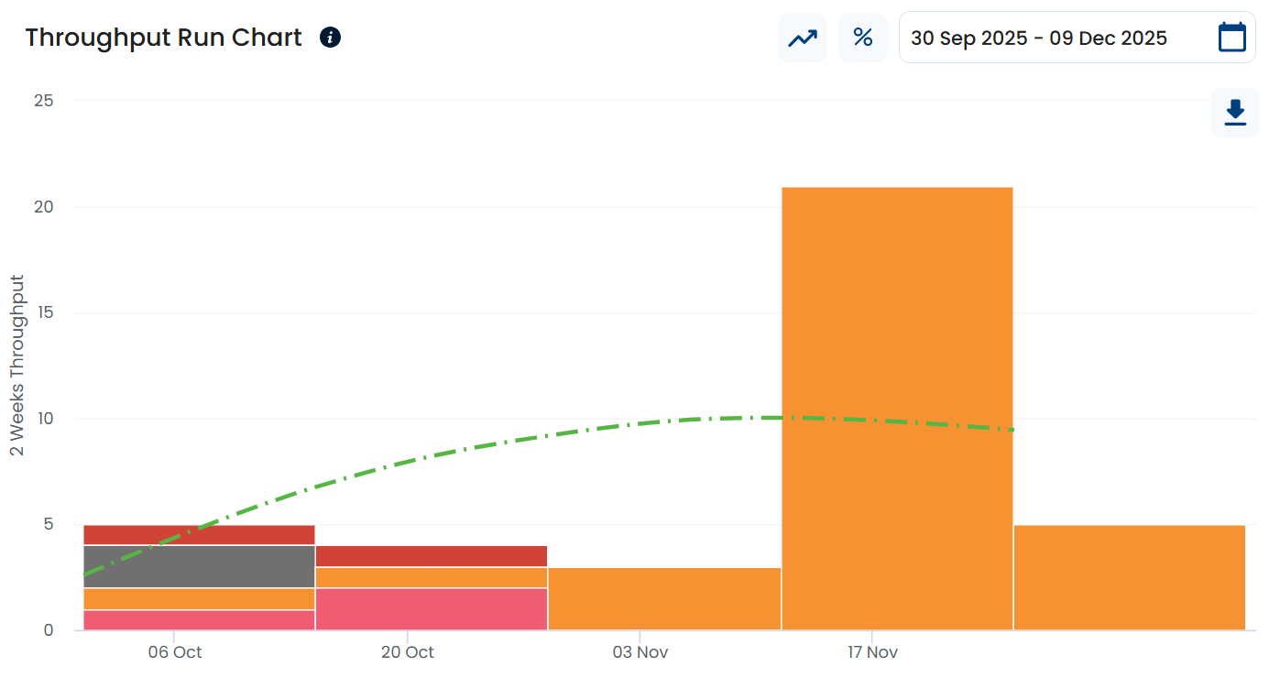

Slide 12
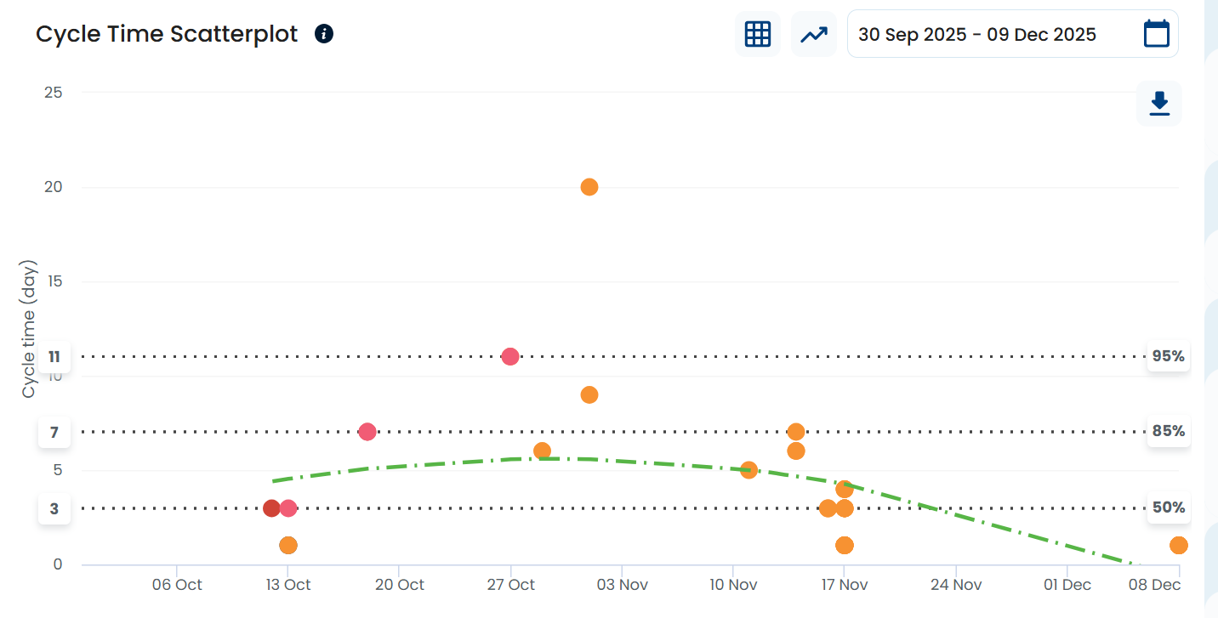

Slide 13
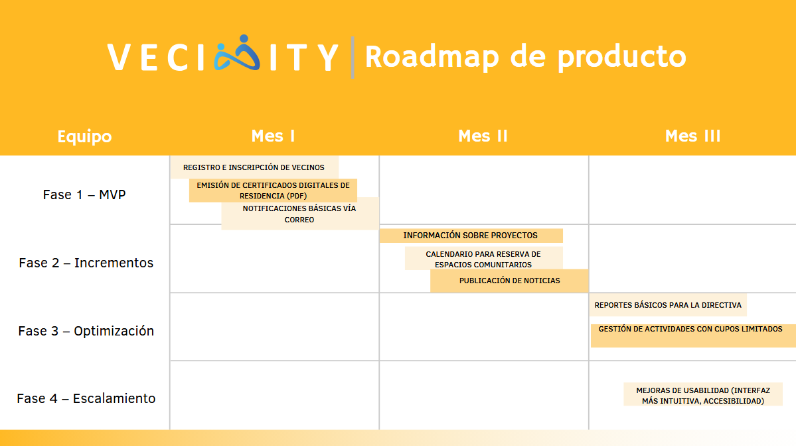
ROADMAP

Slide 14









TECNOLOGÍAS UTILIZADAS
FRAMEWORK
BASE DE DATOS
LENGUAJE DE PROGRAMACIÓN
EDITOR DE CÓDIGO
PRUEBAS AUTOMATIZADAS
CONTROL DE VERSIONES

Slide 15
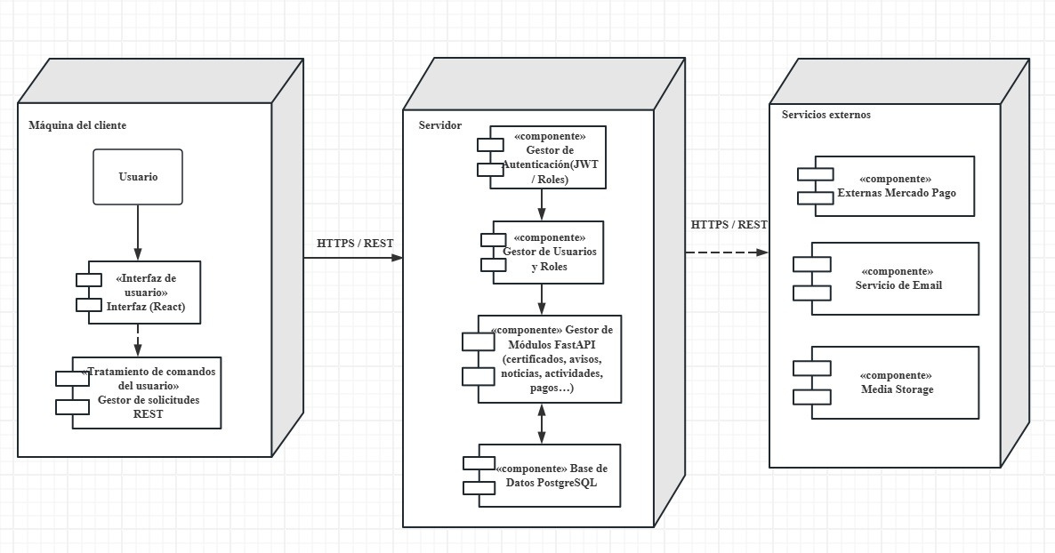
DIAGRAMA DE ARQUITECTURA

Slide 16
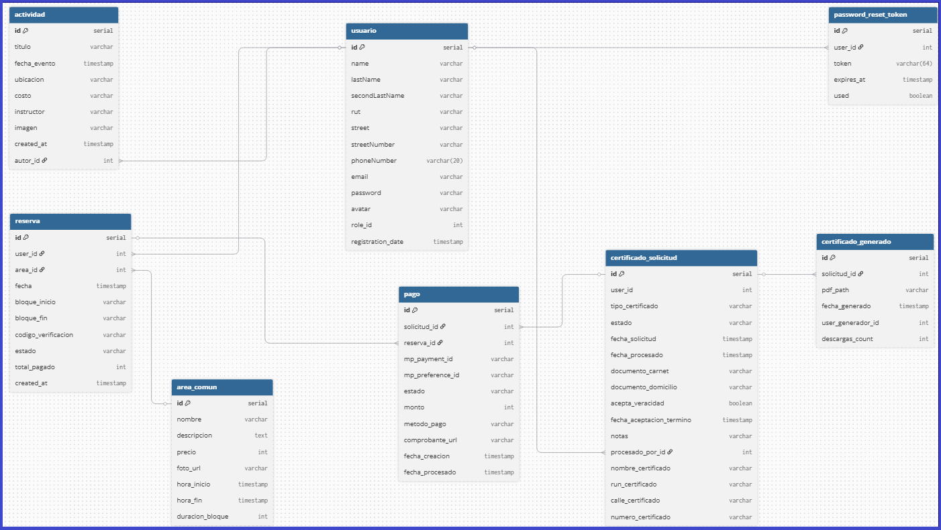
MODELO DE DATOS

Slide 17
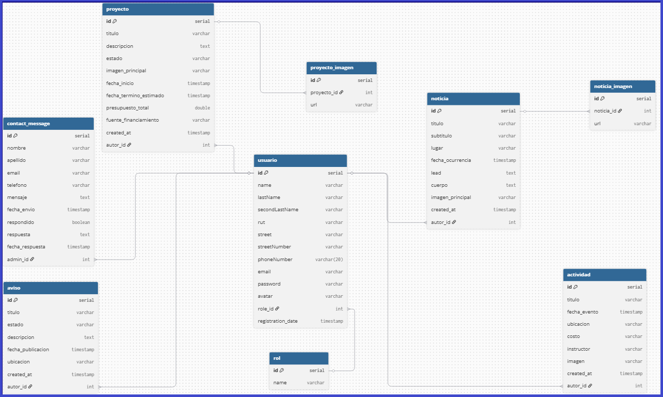
MODELO DE DATOS

Slide 18
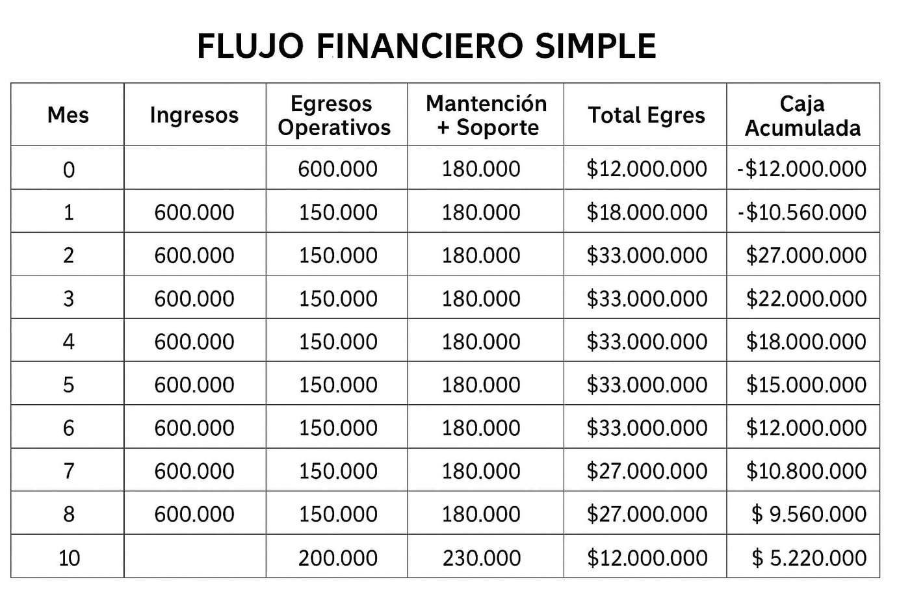
FLUJO DE CAJA

Slide 19
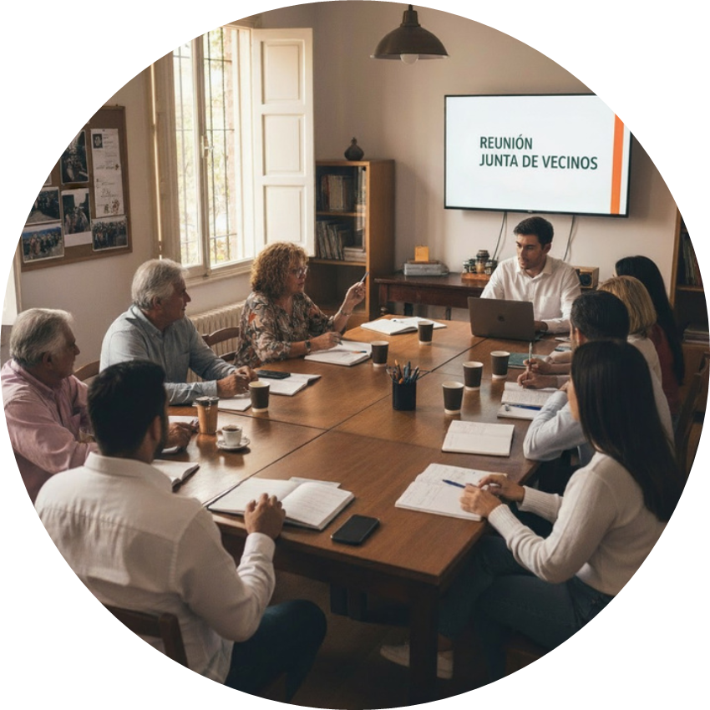


OBSTÁCULOS PRESENTADOS
1
Limitaciones de tiempo por prácticas profesionales
2
Falta de experiencia con herramientas nuevas
3
Falta de constancia en Jira
4
Errores en el despliegue y conexión de BBDD

Slide 20


RESULTADOS OBTENIDOS
90% de certificados emitidos digitalmente (60 mensuales.
200 vecinos activos en los primeros 3 meses.
90% aumento en participación.
85% menos uso de papel.
60% reducción del tiempo.
Información disponible 24/7 para toda la comunidad.
Certificados digitales en PDF descargable.

Slide 21
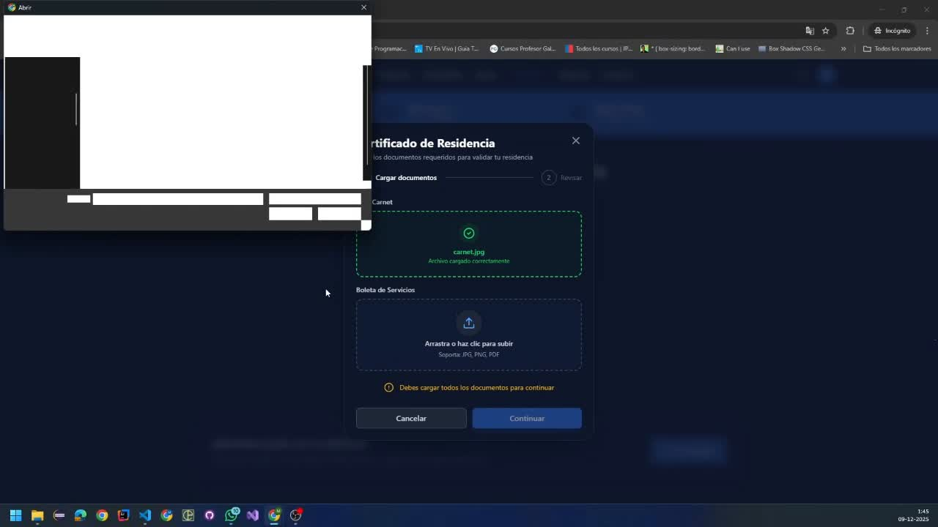
DEMO SOLICITUD DE CERTIFICADO

Slide 22
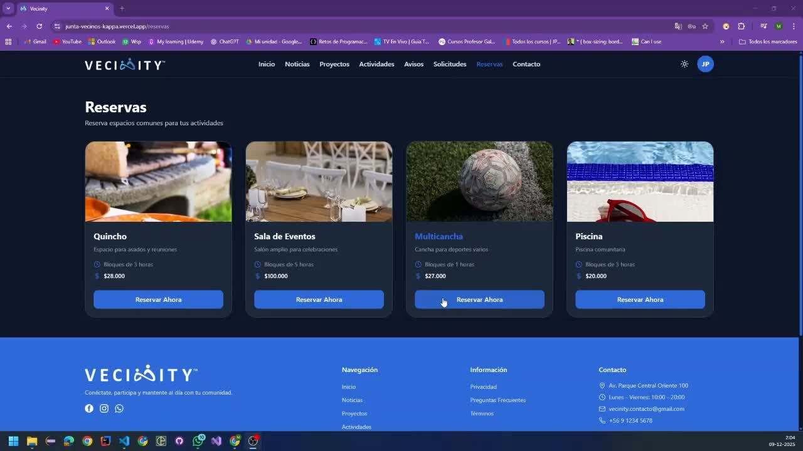
DEMO RESERVA DE ESPACIOS

Slide 23
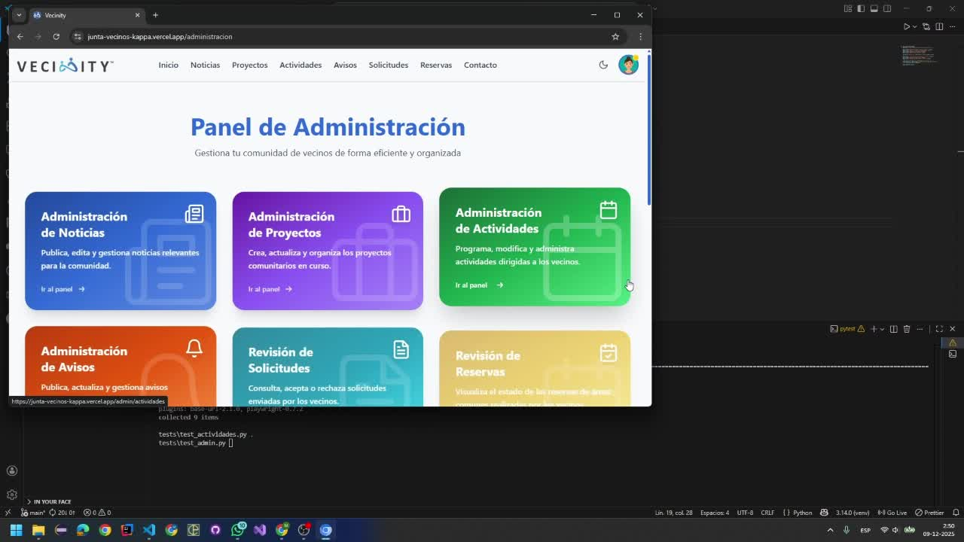
DEMO PRUEBA AUTOMATIZADA

Slide 24

CONCLUSIÓN
Vecinity transforma la gestión vecinal al digitalizar trámites y procesos que antes eran lentos y presenciales.
La plataforma optimiza tiempos, reduce el uso de papel y mejora la comunicación entre vecinos y autoridades.
Gracias al uso de marcos de trabajo y tecnologías modernas, el sistema entrega transparencia, trazabilidad y mayor participación comunitaria, contribuyendo a una gestión vecinal más moderna, eficiente y sostenible.

Slide 25






MUCHAS GRACIAS
+56 9 1234 5678
Vecinity.contacto@gmail.com

